Slide 1


Всемирный день поэзии

Slide 2


Slide 3
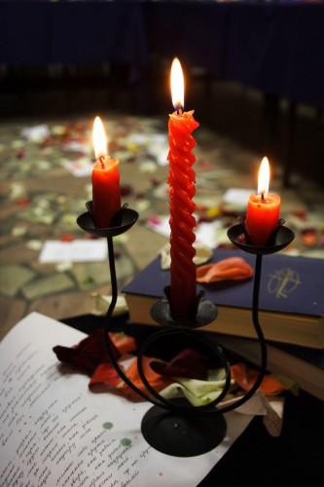

Slide 4

Всемирный день поэзии отмечают 21 марта. Этот день был объявлен по решению Международной организации ЮНЕСКО в 1999 году, и в этом 2023, празднуется в 24-й раз. Этот день призван стать праздником для всех поэтов, своего рода днем рождения поэзии.

Slide 5
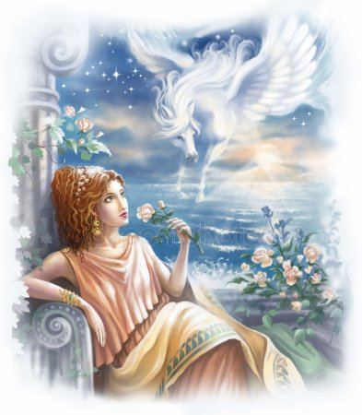
Настоящий же день рождения поэзии неизвестен, но одно можно сказать точно ― этот день был очень и очень давно. Учеными найдены стихи, датируемые XXIII веком до нашей эры, написаны они были дочерью аккадского царя Саргона, звали ее Эн-хеду-ана.

Slide 6

Поэзия прошла длиннейший путь, примерно в тридцать веков, у разных народов земли. На пяти континентах Земли существовала и существует поэзия. И поэзия вечна, вечна, как сама жизнь, нет и не будет конца поэзии, пока жив на земле человек. В стихах человек выражал все, чем жил и дышал, он в ней воспевал природу, любовь, гамму человеческих чувств, которые не меняются со временем.

Slide 7
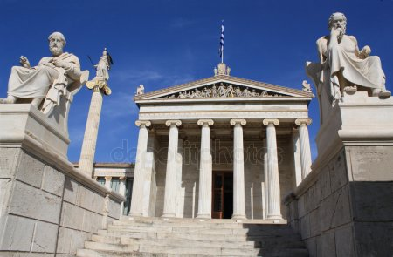
Поэзия – это то, что создано человеком, его мыслью, чувством, воображением. Древние греки называли поэзией искусство человеческой речи вообще, имея в виду прозу и стихи, театральную декламацию, философский спор или поздравление другу. В наше время сложилось представление о поэзии как о чем-то возвышенном, красивом, необычном. В самом деле: любить, читать, писать стихи может лишь тот, в чьей душе живет поэтическое начало, умение понимать условный, воображаемый мир поэтических образов. Или, наоборот, поэзия помогает рассказать о самой, казалось бы, обыденной ситуации в жизни.

Slide 8

Смирнов Ярослав СВ-211п
Эдуард Асадов «Трусиха»

Slide 9

В день поэзии всемирный
Почтим мы гениев своих,
Поэтов, кто пером и лирой
Язык наш русский восхвалил.
Кто воспевал красу природы,
И прелести прекрасных дам,
Надеемся и в наши годы,
Народ явит поэта нам:
Чей гений с Пушкиным сравнится,
России славу принесет.
Иль новый Лермонтов родится,
И воспоет он свой народ.
В чём волшебство поэзии?
Возможно, в обнаженье чувств?
В способности затронуть сердца струны?
Ведь могут же слова, слетающие с уст,
Счастливым сделать день угрюмый.
А может, это просто наважденье?
И всё ж, покуда существует свет,
За строчкой строчку, словно ожерелье,
Нанизывает медленно слова… поэт.

Slide 10


Slide 11

Анисин Илья ОС-211с
Осип Мандельштам
«Я наравне с другими хочу тебе служить»

Slide 12
Есенин, Пушкин, Блок и Фет,
Ахматова, Барто, Твардовский…
В России, если ты поэт –
Ты должен ярким быть и броским.
Знать, словом должен зажигать,
И душу вылечить словами.
Тебе ли этого не знать,
Поэт, живущий рядом с нами?
Поэзия – великий дар!
Кто оседлать сумел Пегаса,
Тот никогда не будет стар,
Рифмуя мысли ежечасно.

Slide 13
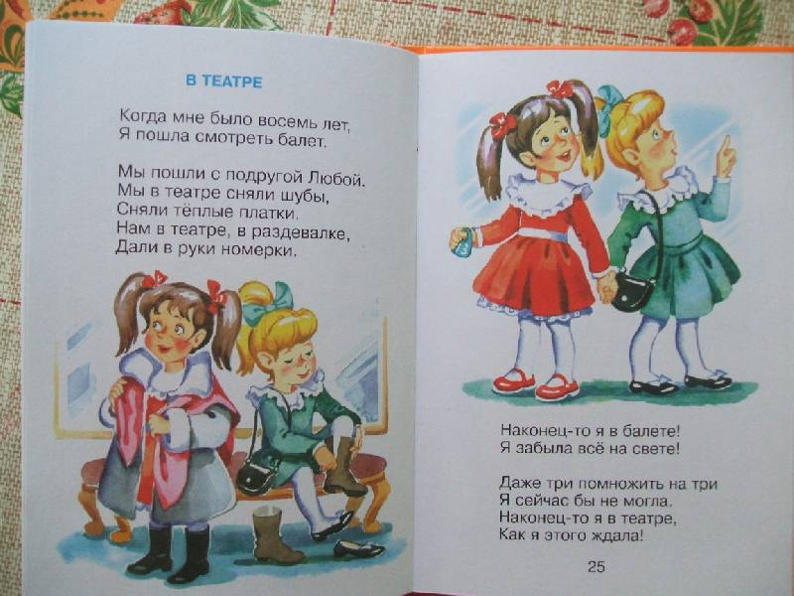
Девятова Мария
СД-211с
Агния Барто «В театре»

Slide 14
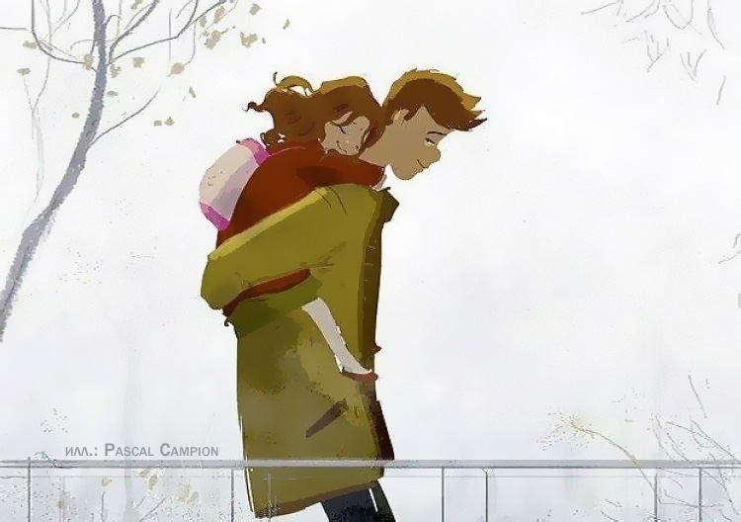

Репникова Анна
СД-211с
Мальвина Матросова «Девочке три…»

Slide 15


Slide 16
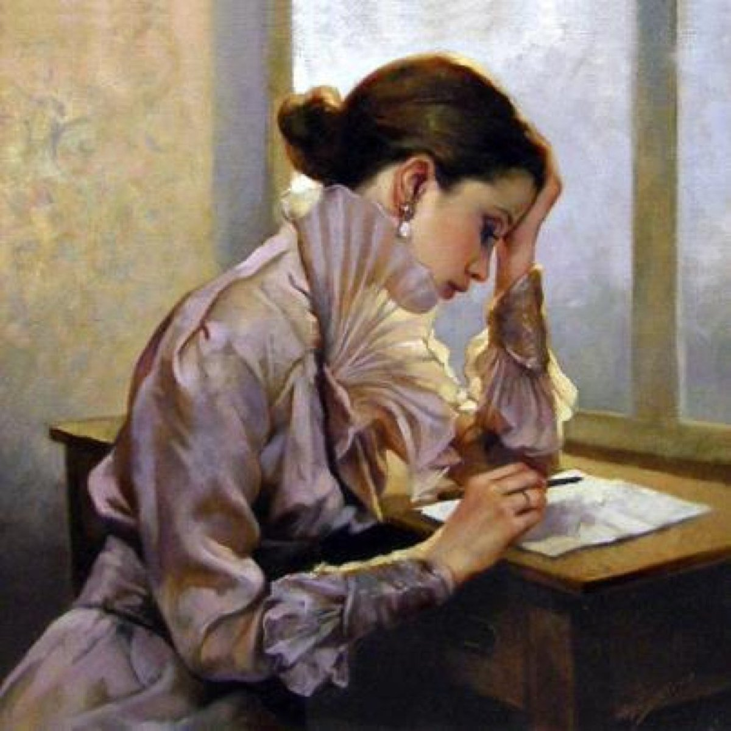
Верхоглядов Андрей
МЛ-211п
Ф.Тютчев «Она сидела на полу»

Slide 17

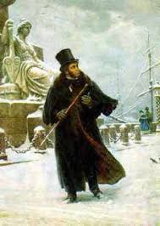

Slide 18
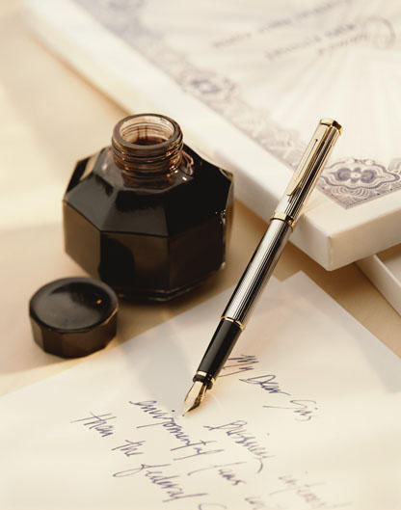
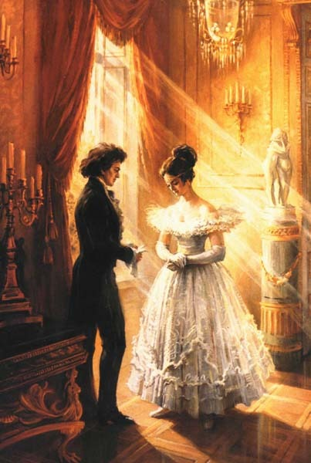
Рудаков Владислав
МЛ-202к
Александр Пушкин «Признание»

Slide 19


Slide 20
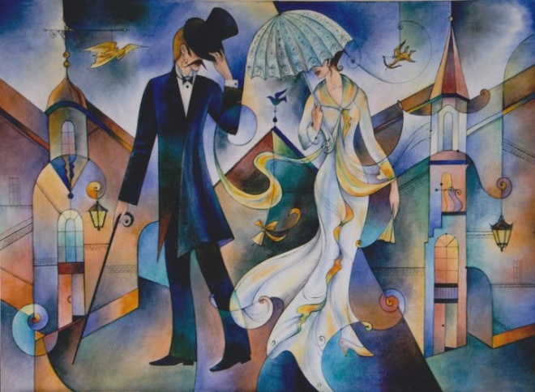
Тарелкин Егор
МЛ-211п
Анна Ахматова «Песня последней встречи»

Slide 21
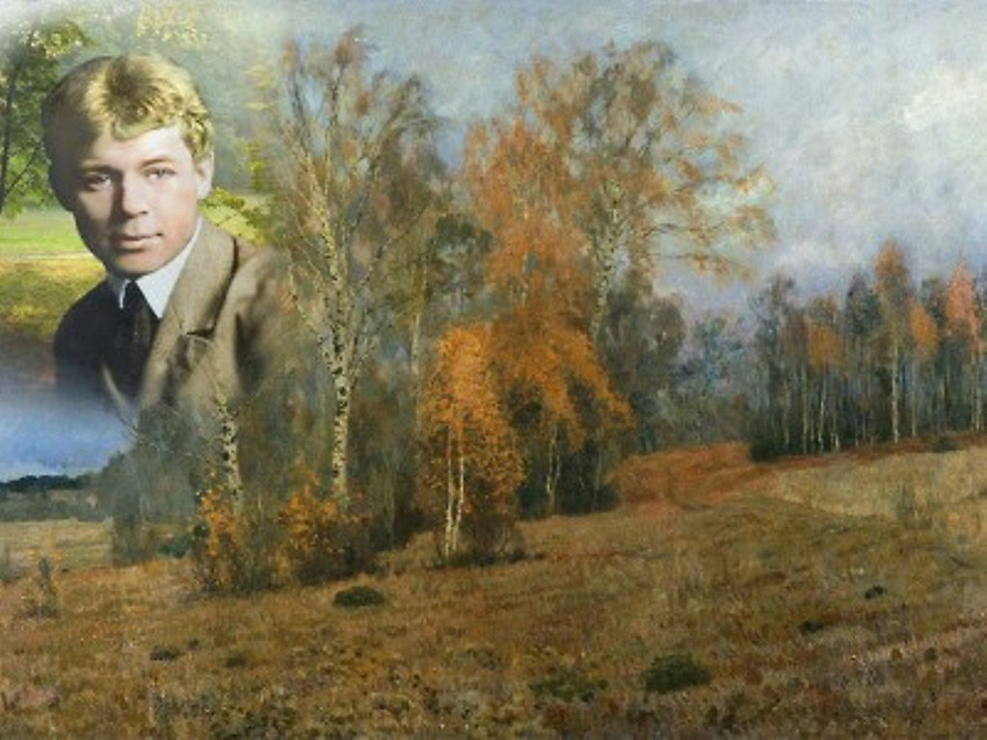

Slide 22
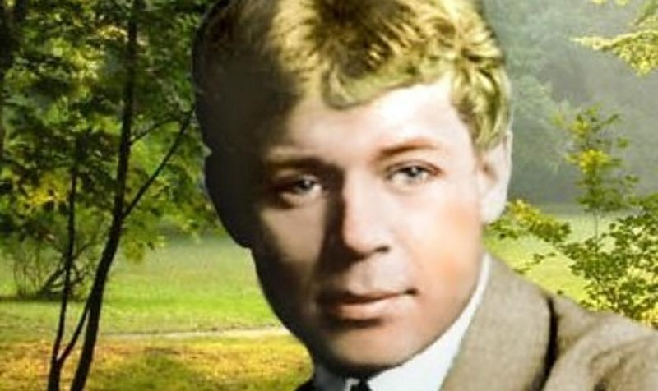
Подрезов Константин
МЛ-202к
Сергей Есенин «В том краю, где желтая крапива»

Slide 23
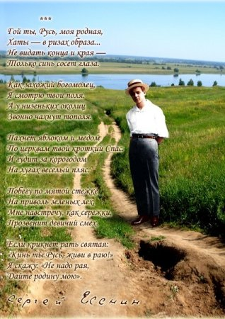
Пугаев Кирилл ПД-201с Сергей Есенин «Гой ты, Русь, моя родная…»

Slide 24
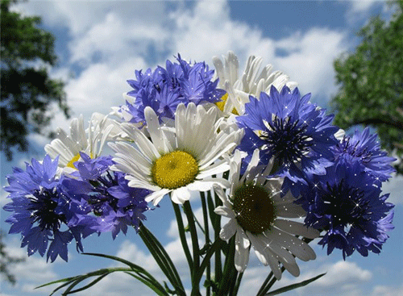
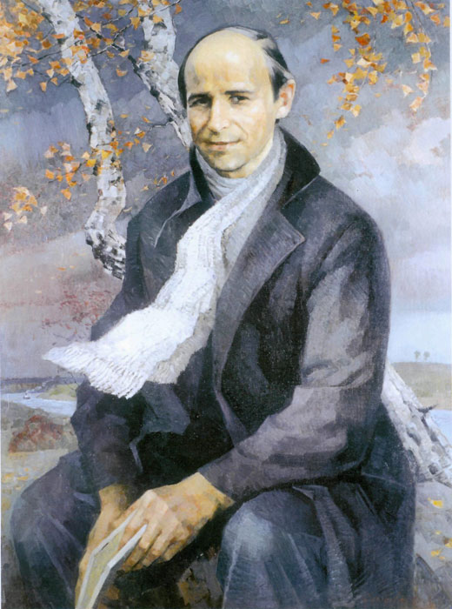

Slide 25
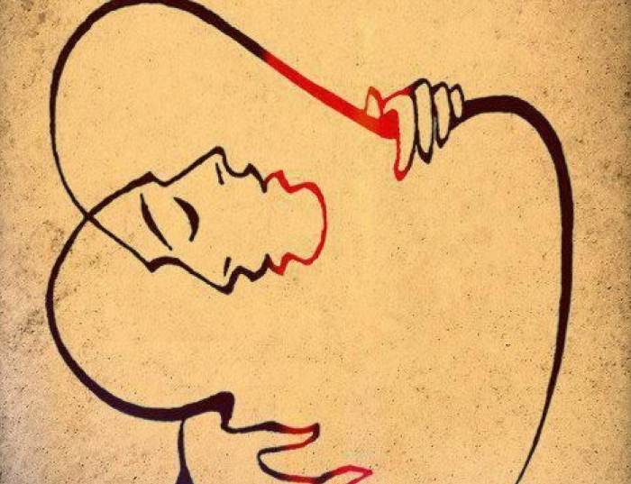
Пищулина Валерия
СД-211п Вероника Тушнова «Мне говорят, нету такой любви»

Slide 26
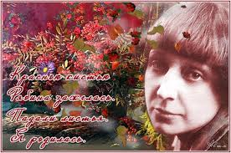

Slide 27

М. Цветаева
Моим стихам, написанным так рано,
Что и не знала я, что я - поэт,
Сорвавшимся, как брызги из фонтана,
Как искры из ракет,
Ворвавшимся, как маленькие черти,
В святилище, где сон и фимиам,
Моим стихам о юности и смерти,
- Нечитанным стихам! -
Разбросанным в пыли по магазинам
(Где их никто не брал и не берет!),
Моим стихам, как драгоценным винам,
Настанет свой черед.

Slide 28

Поэты советской поры.

Slide 29
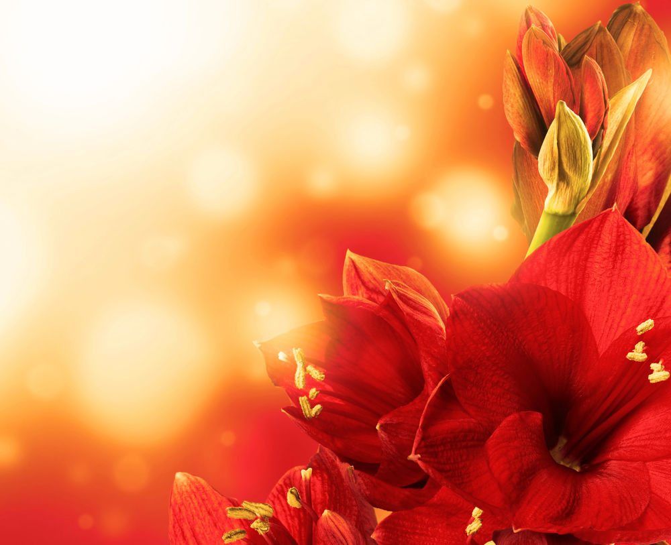


Slide 30

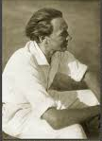

Slide 31


Slide 32
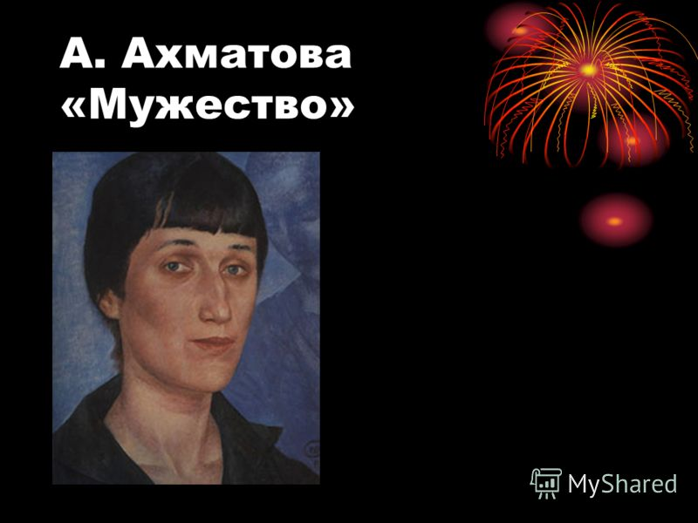



Slide 33
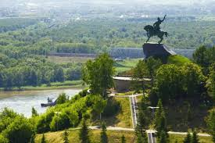


Slide 34
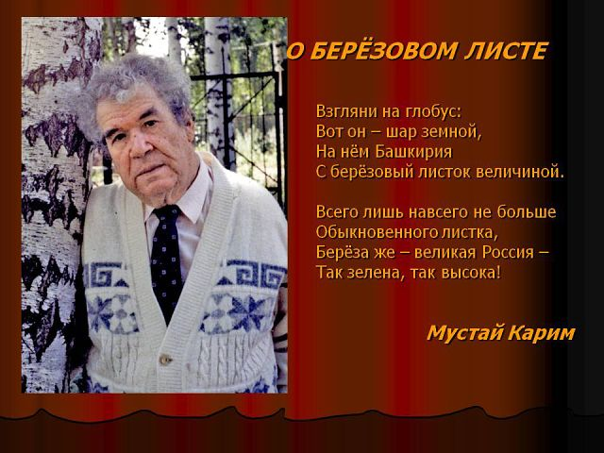

Slide 35

Алмазный век поэзии???

